Slide 1
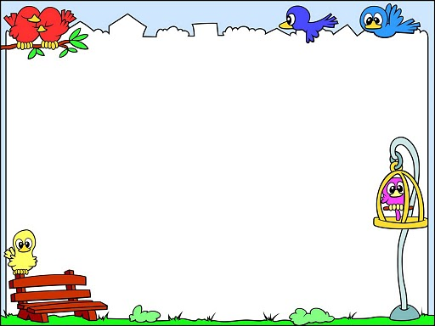

Conciencia Léxica
Camilo Vásquez Casanueva
Fonoaudiólogo 2020

Slide 2
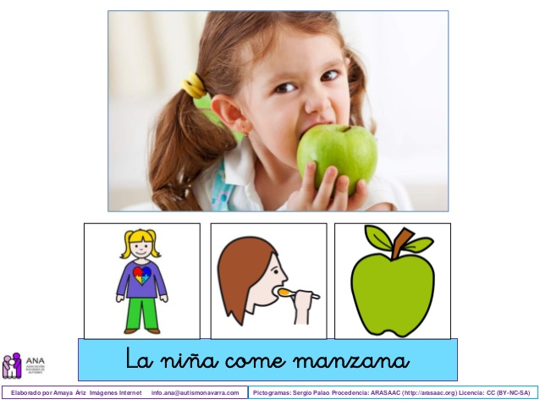
PALABRAS
Las oraciones están formadas por palabras.
2
ANA
COME

Slide 3
PALABRAS
Las oraciones están formadas por palabras.
3
ANA
COME
MANZANA

Slide 4


2
JUAN
DUERME

Slide 5


3
JUAN
BEBE
AGUA

Slide 6




El
niño
lee
un
libro.
5

Slide 7

MUY BIEN !!!!!!

Slide 8
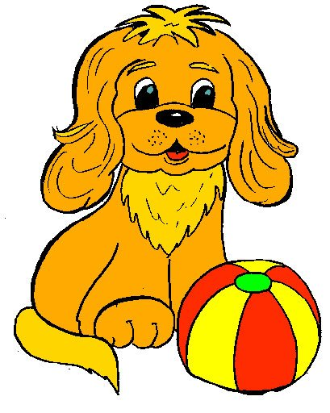
El
perro
juega
con
la
pelota.
6

Slide 9

La
niña
baila
ballet.
4

Slide 10
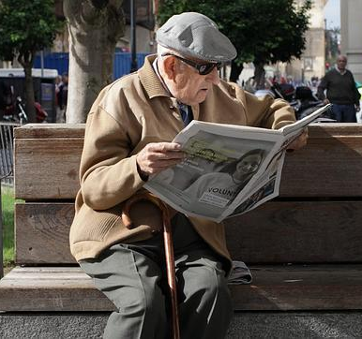
El
abuelo
lee
el
diario.
5

Slide 11
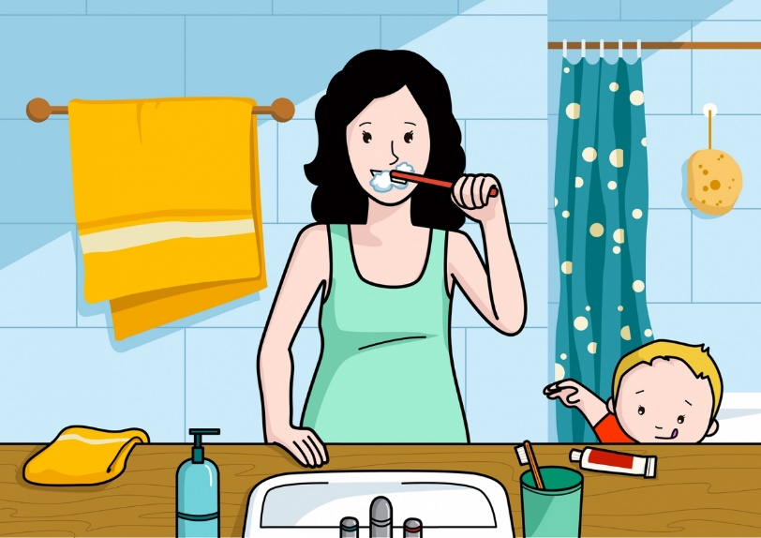
La
mamá
se
lava
los
dientes.
6

Slide 12
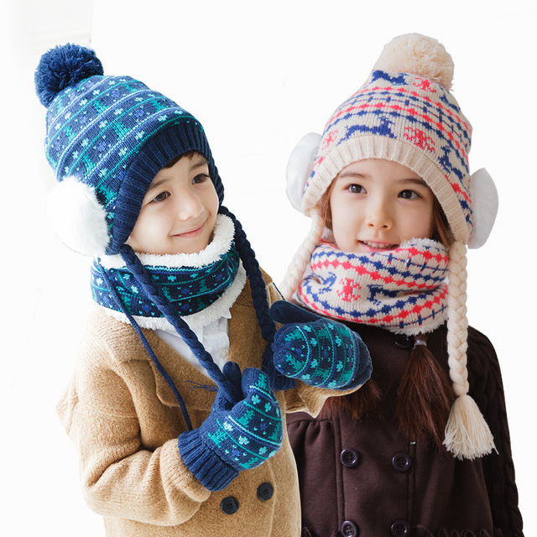
Los
niños
usan
gorro,
guantes
y
bufanda.
7

Slide 13
Ahora te toca a ti armar oraciones y escribirlas en tu cuaderno, respetando todas las reglas gramaticales

